Slide 1
Farmakokinetika model 2 kompartemen data urin iv
APT. YOKY ELFADRI
DOSEN PENGAMPU

Slide 2
Dibagi menjadi 2 metode: metode kecepatan eksresi urine dan metode eksresi urine kumulatif
metode kecepatan eksresi urine ( rate method)
dDu / dt = kr . Ds
Du : jumlah obat obat utuh ( tdak termetabolisme ) yang di eksresikan dalam urin sampai waktu t. Ds Adalah jumlah obat di dalam kompartemen sentral pada waktu t

Slide 3
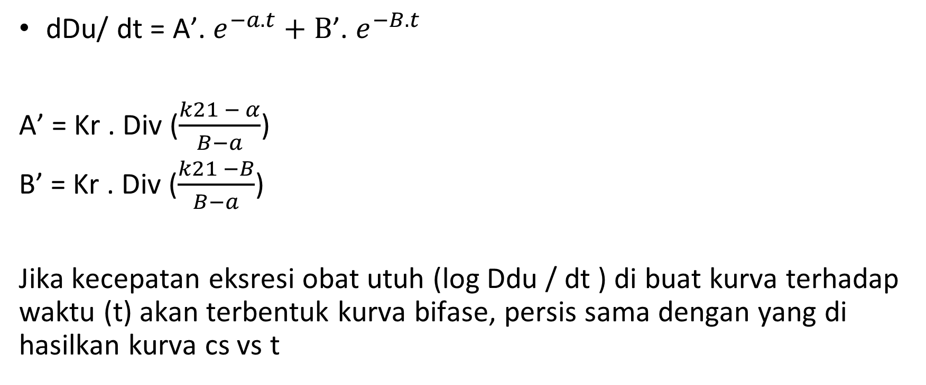
dDu/ dt = A’. $e^{−a.t}+B$’. $e^{−B.t}$
A’ = Kr . Div ($\frac{k21 − α}{B−a}$)
B’ = Kr . Div ($\frac{k21 −B}{B−a}$)
Jika kecepatan eksresi obat utuh (log Ddu / dt ) di buat kurva terhadap waktu (t) akan terbentuk kurva bifase, persis sama dengan yang di hasilkan kurva cs vs t

Slide 4
Nilai A’, B’, alfa dan beta di peroleh dari metode residual antaralog dDu/dt terhadap waktu
B’ ADALAH INTERSEP PADA SUMBU Y KETIKA GARIS FASE ELIMINASI ( dengan slope –beta/2.303) di hubungkan kesumbu y
A’ Adalah intersep pada sumbu y dari garis residual dengan slope – alfa/2,303

Slide 5

Parameter farmakokinetika lainnya
K21= $\frac{A . B}{K}$
K12 = a + B – k21 – k
K= $\frac{A^{′}.a+B^{′}. B}{\begin{aligned}A^{′}+B′ \\ \end{aligned}}$

Slide 6
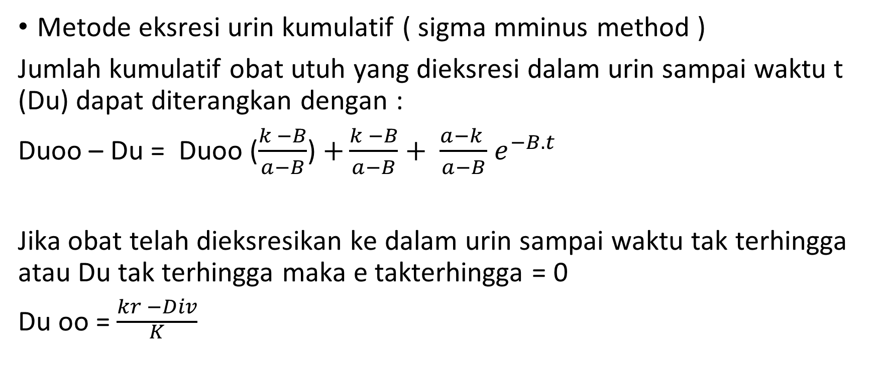
Metode eksresi urin kumulatif ( sigma mminus method )
Jumlah kumulatif obat utuh yang dieksresi dalam urin sampai waktu t (Du) dapat diterangkan dengan :
Duoo – Du = Duoo ($\frac{k −B}{a−B}$) $+\frac{k −B}{a−B}+ \frac{a−k }{a−B}$ $e^{−B.t}$
Jika obat telah dieksresikan ke dalam urin sampai waktu tak terhingga atau Du tak terhingga maka e takterhingga = 0
Du oo = $\frac{kr −Div}{\begin{aligned}K \\ \end{aligned}}$

Slide 7
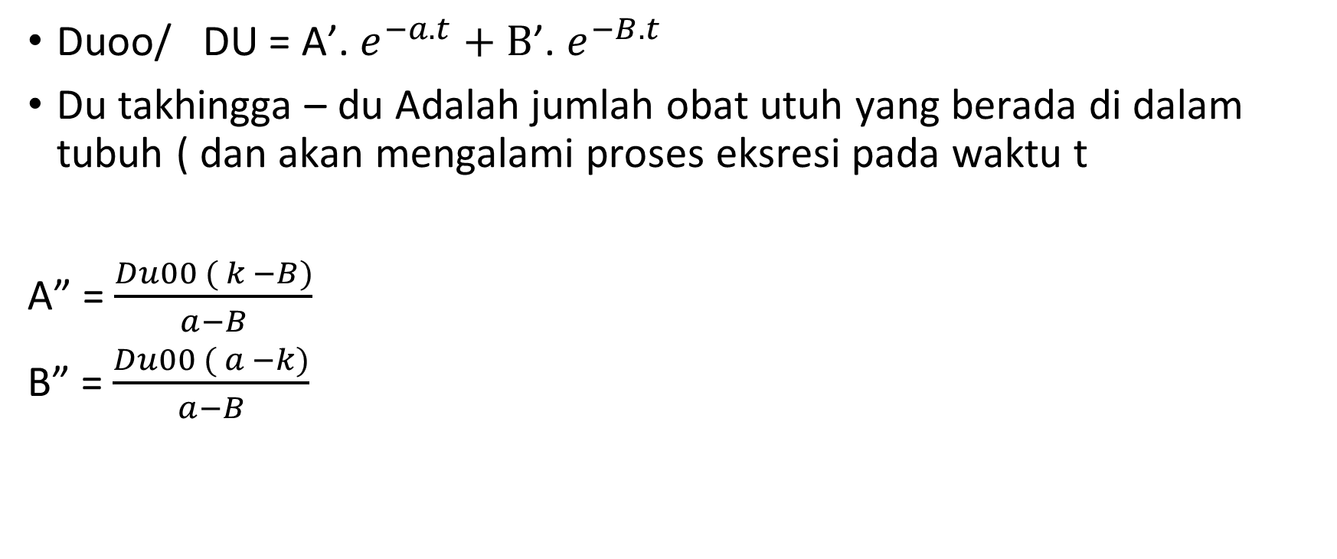
Duoo/ DU = A’. $e^{−a.t}+B$’. $e^{−B.t}$
Du takhingga – du Adalah jumlah obat utuh yang berada di dalam tubuh ( dan akan mengalami proses eksresi pada waktu t
A” = $\frac{Du00 ( k −B)}{a−B}$
B” = $\frac{Du00 ( a −k)}{a−B}$

Slide 8

Jika log (Duoo – Du) dibuat kurva terhadap waktu maka akan terbentuk kurva bifase, persis sama denganyang di hasilkan kurva cs vs t dengan data darah pada model 2 kompartemen
Du ∞ - Du = A’. $e^{−a.t}+B$’. $e^{−B.t}$
Nilai A,B, alfa dan beta diperoleh dari metode residual antara log dũ- Du terhadap waktu t
B’ Adalah intersep pada sumbu y Ketika garis fase eliminasi ( dengan slope beta / 2,303 ) di hubungkan ke sumbu y
A’ Adalah intersep pada sumbu y dari garis residual dengan slope – alfa / 2,303

Slide 9

Parameter farmakokinetika
K12 = a + B – k21 – k ( tetapan distribusi 1ke 2)
K21= $\frac{A . B}{K}$ ( tetapan distribusi obat 1 ke 2)
K= $\frac{A^{′}.a+B^{′}. B}{\begin{aligned}A^{′}+B′ \\ \end{aligned}}$ ( ketetapan obat eksresi dalam tubuh)

Slide 10
Waktu t
0,5
Pasien umur 50 tahun diberikan obat dengan dosis 300mg secara iv bolus, kemudian di kumpulkan sampel urin pasien dalam interval waktu tertentu sperti data berikut ini. Hitunglah parameter farmakokinetika obat tersebut dengan model kompartemen 2

Slide 11
Waktu t | Hasil | DU | dũ- Du | Ln dũ- Du | dũ- Du ekstrapolasi | dũ- Du residual | ln dũ- Du residual
0,5 | 12,09 | 12,09 | 67,054 | 4,205 | 7,4916 | 59,5624 | 4,0870
1 | 10,678 | 22,768 | 56,376 | 4,032 | 7,0419 | 49,3341 | 3,8986
1,5 | 9,386 | 32,154 | 46,99 |  | 6,6193 | 40,3707 | 3,6981
2 | 8,908 | 41,062 | 38,082 |  | 6,2220 | 31,8600 | 3,4614
2,5 | 8,104 | 49,166 | 29,978 |  | 5,8485 | 24,1295 | 3,1834
3 | 7,909 | 57,075 | 22,069 |  | 5,4975 | 16,5715 | 2,8077
3,5 | 6,435 | 63,51 | 15,634 |  | 5,1675 | 10,4665 | 2,3482
4 | 4,178 | 67,688 | 11,456 |  | 4,8573 | 6,5987 | 1,8869
4,5 | 2,679 | 70,367 | 8,7770 |  | 4,5658 | 4,21112 | 1,4378
5 | 2,314 | 72,681 | 6,4630 |  | 4,2917 | 2,1713 | 0,7753
6 | 1,908 | 74,589 | 4,5550 |  | 3,7920 | 0,7630 | -0..2705
8 | 1,567 | 76,156 | 2,9880 | 1,09
12 | 1,097 | 77,253 | 1,8910 | 0,64
16 | 0,890 | 78,143 | 1,0010 | 0.001
24 | 0,579 | 78,722 | 0,4220 | 0-086
30 | 0,422 | 79,144 | 0

Slide 12
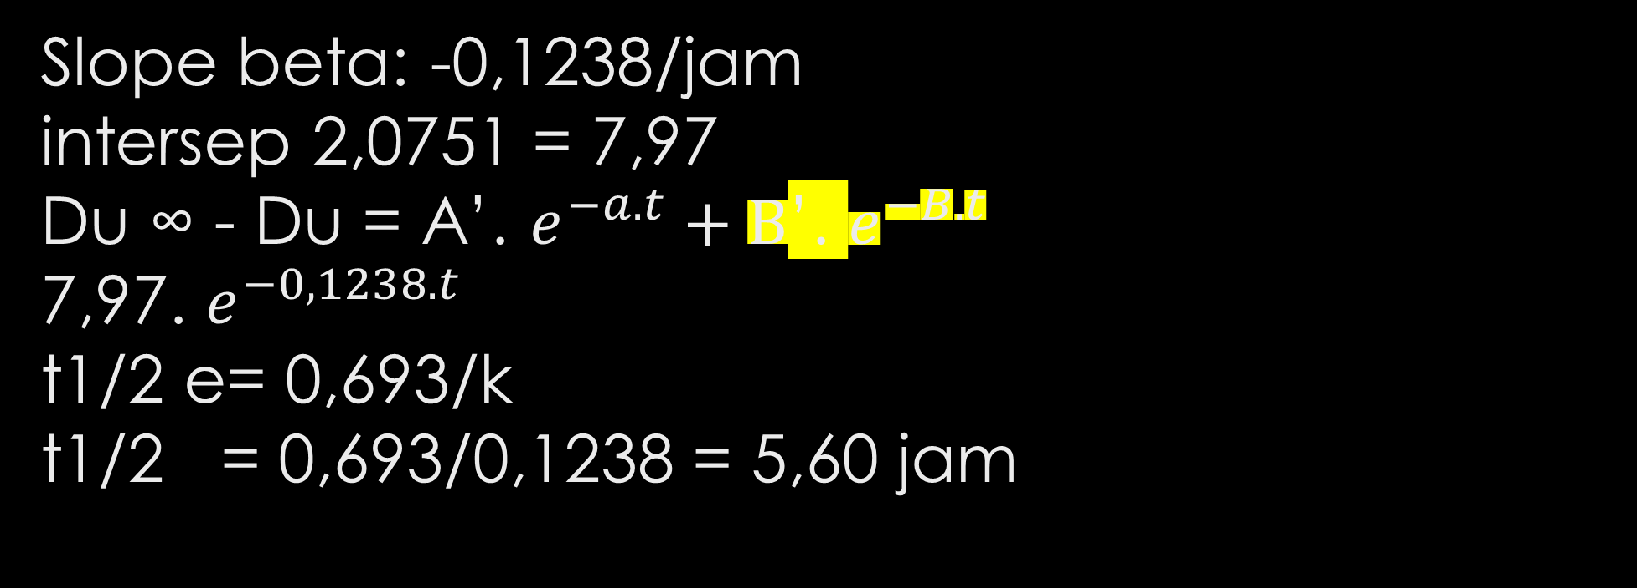
Slope beta: -0,1238/jam intersep 2,0751 = 7,97
Du ∞ - Du = A’. $e^{−a.t}+B$’. $e^{−B.t}$
7,97. $e^{−0,1238.t}$ t1/2 e= 0,693/k t1/2 = 0,693/0,1238 = 5,60 jam
Waktu t | dũ- Du | Ln dũ- Du
8 | 2,9880 | 1,09
12 | 1,8910 | 0,64
16 | 1,001 | 0,001
24 | 0,422 | -0,86

Slide 13

Distribusi obat
Masukkan tiap unsur waktu t mulai dari 0,5 jam – 6 jam pada persamaan regresi fase eliminasi sehingga di dapat dũ- Du ekstrapolasi
7,97. $e^{−0,1238.0,5}$ =
dũ- Du residual = dũ- Du observasi - dũ- Du ekstrapolasi
T 0,5 = 67,054-7,4916= 59,5624 mg/L

Slide 14
Persamaan regresi kedua fase distribusi antara waktu t vs lndũ- Du residual pada fase distribusi minimal 3 titik ( cari titik tertinggi korelasi)
slope alfa = -0,3889/jam
intersep 4,2835= 72,49

Slide 15

Du ∞ - Du = A’. $e^{−a.t}+B$’. $e^{−B.t}$
$72,49$. $e^{−0,3889.t}$

Slide 16

Du ∞ - Du = A’. $e^{−a.t}+B$’. $e^{−B.t}$
CS= $72,49$. $e^{−0,3889.t}$ + 7,97. $e^{−0,1238.t}$

Slide 17

K= $\frac{A^{′}.a+B^{′}. B}{\begin{aligned}A^{′}+B′ \\ \end{aligned}}$
K= $\frac{{72,49 . 0,3889}^{}+7,97 . 0,1238}{72,49+7,97}$ = 0,3627/jam
K21= $\frac{A . B}{K}$
K21= $\frac{0,3889 . 0,1238}{0,3627}$ = 0,1328/ jam
K12 = a + B – k21 – k
K12 = 0,3889 + 0,1238 – 0,1328 – 0,3627 = 0,,173/jam

